Slide 1
毕业设计答辩
《可视化实验设计辅助工具的研究和实现》
答辩人：李伟文
指导老师：康达周
学校名称：南京航空航天大学

Slide 2
01
课题背景
目录
02
需求分析
03
整体设计
CONTENTS
04
演示
05
总结与展望

Slide 3
01 课题背景
01
没有针对优化的产品
02
使用的技术与方法比较落后
现在常用于实验设计与数据处理的SPSS、SAS、JMP等工具，从用户接口逻辑的设计上看是统计分析工具，学习成本高，并且没有针对实验设计有相关的优化。
流程耦合度较高，使用的数据建模工具仍然是手工作坊式的自定义XML，不支持约束、拓展等较复杂的语义，无法针对特定需求进行数据建模，也无法在不同的实验设计方法中共用数据模型。

Slide 4
02 需求分析
主要目标
一个可拓展的实验因素数据模型以及实验数据数据模型
将利用实验设计方法进行实验的流程解耦合
抽象实验设计方法，并提供实验设计方法工具集的开发组件
利用上述开发组件开发实验设计方法，实验设计方法作为插件按需实现并集成
为上述内容提供图形用户接口

Slide 5
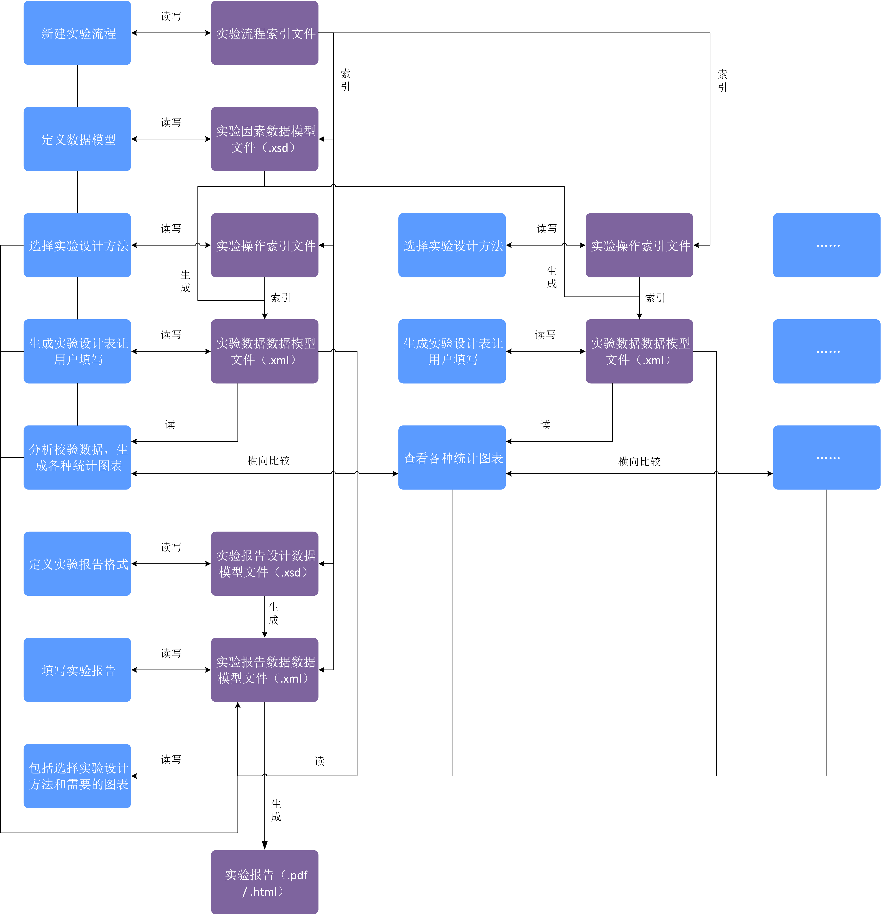
02 需求分析
选定实验指标因素
选定实验因素和水平值，根据将要选用的实验设计方法确定属性值
选用实验设计方法，挑选代表点，根据约束制作实验设计方案表
结果分析，并制作实验报告
按实验设计方案表进行实验，记录实验结果
使用实验设计方法进行实验的流程
功能流程图

Slide 6
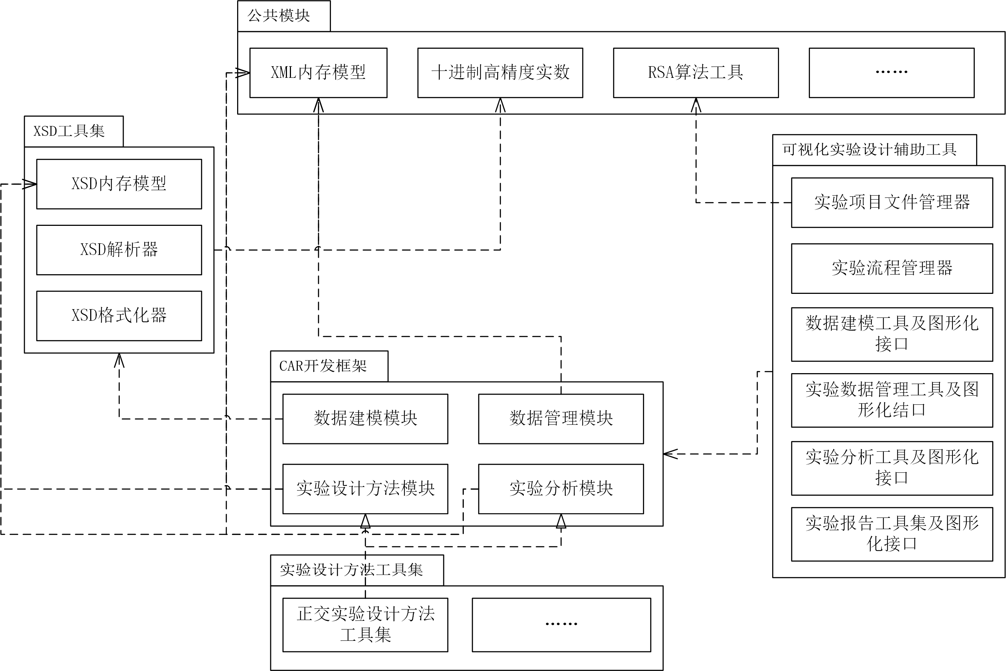
03 整体设计
主要参考设计
01
业务流程管理（面向文档）
文件与实验流程一一对应，在文件与实验流程之间构造映射。维护并管理实验流程生成的各个文件，并以这些文件的生成、修改所触发的事件推动流程的继续进行。
02
按需软件
基于CAR开发框架，根据用户的功能性需求或领域需求等，开发所需的实验设计方法工具。然后作为插件集成进可视化实验设计辅助工具中。
主视图与图形化接口主体分离，也可根据用户的需求与审美订制化设计、开发与集成。
软件结构图

Slide 7
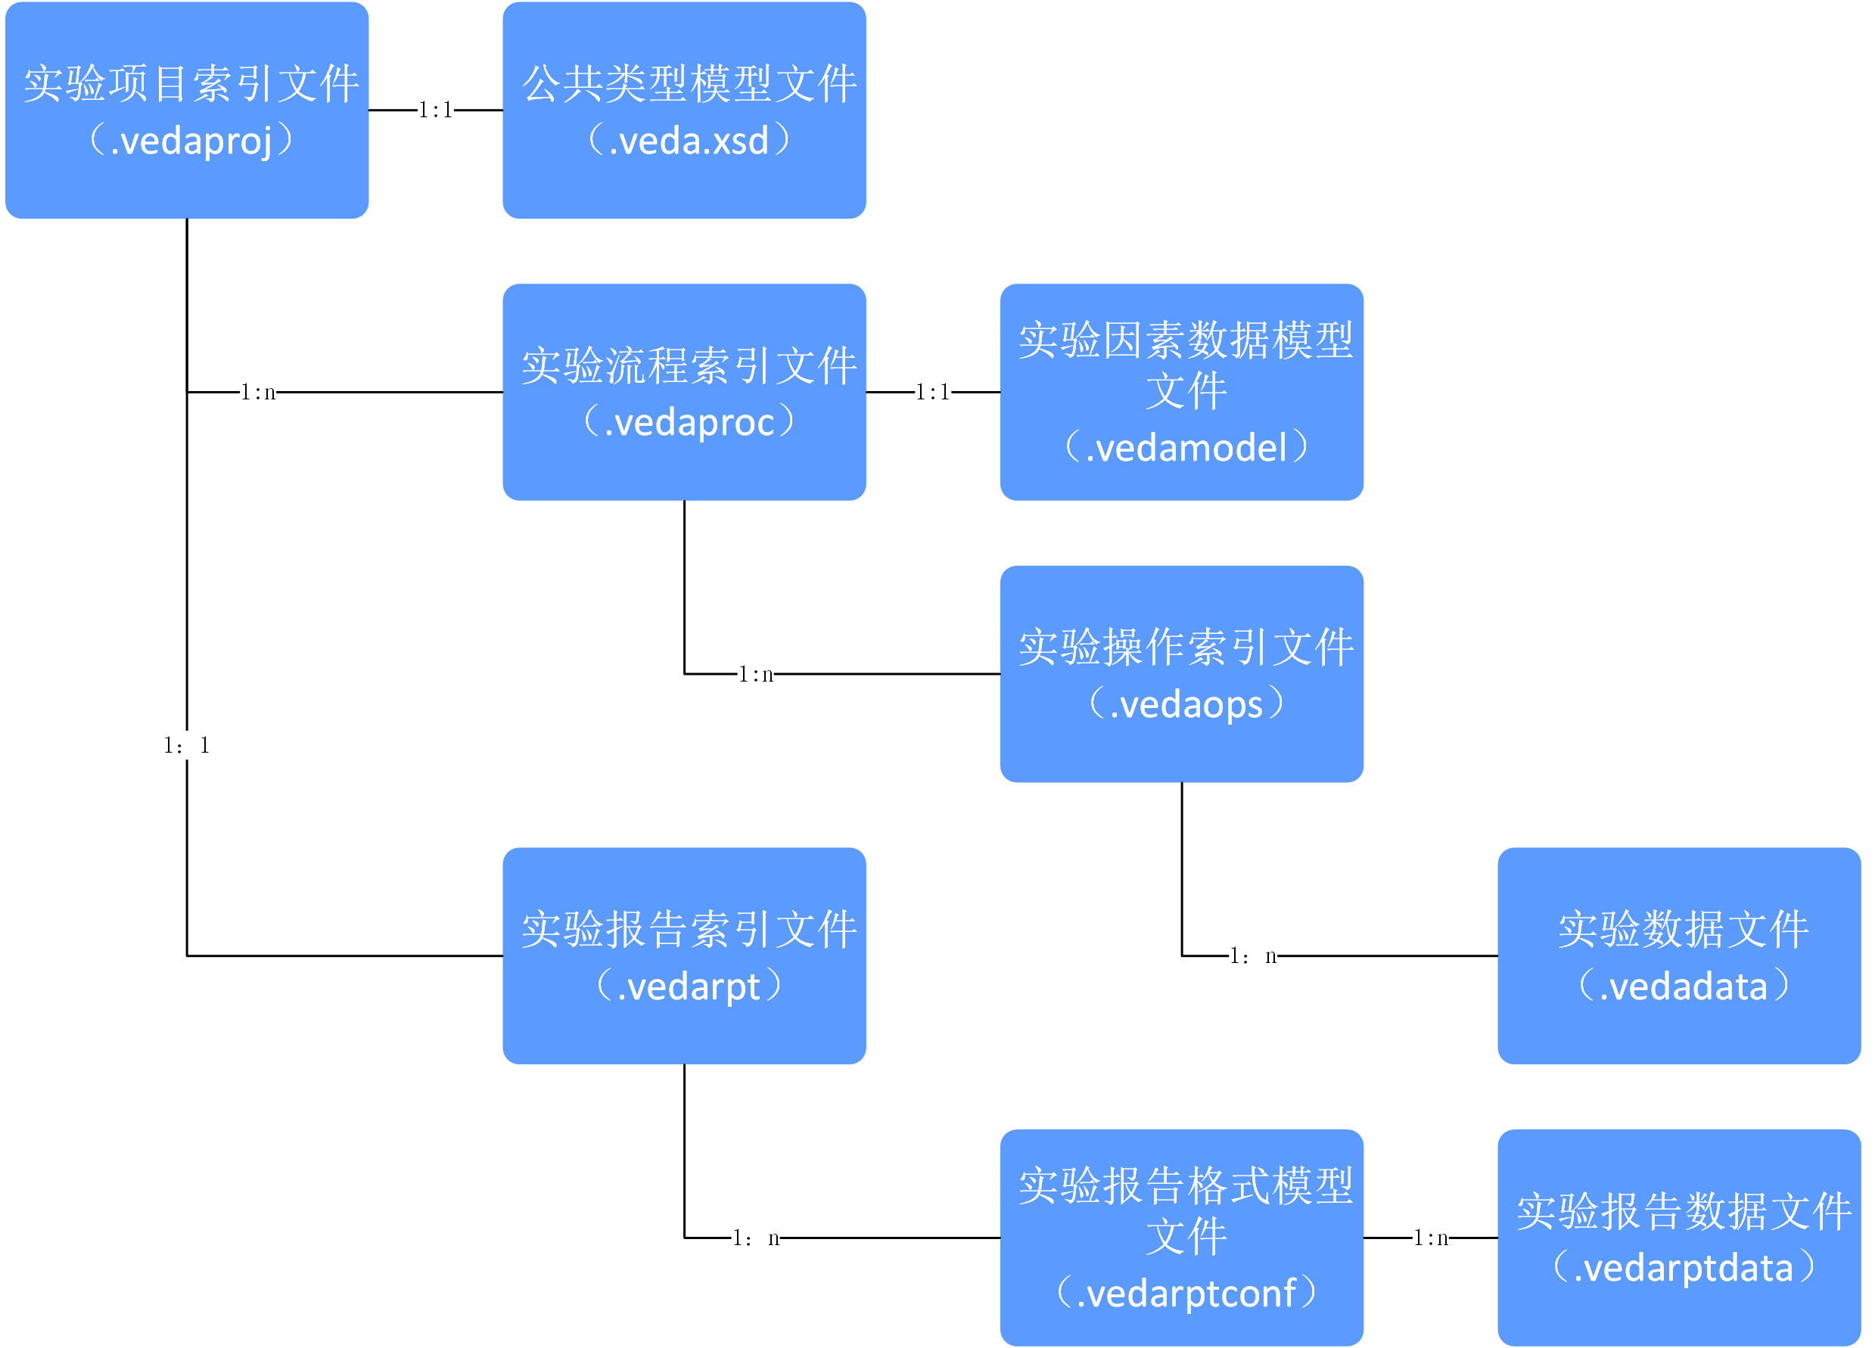
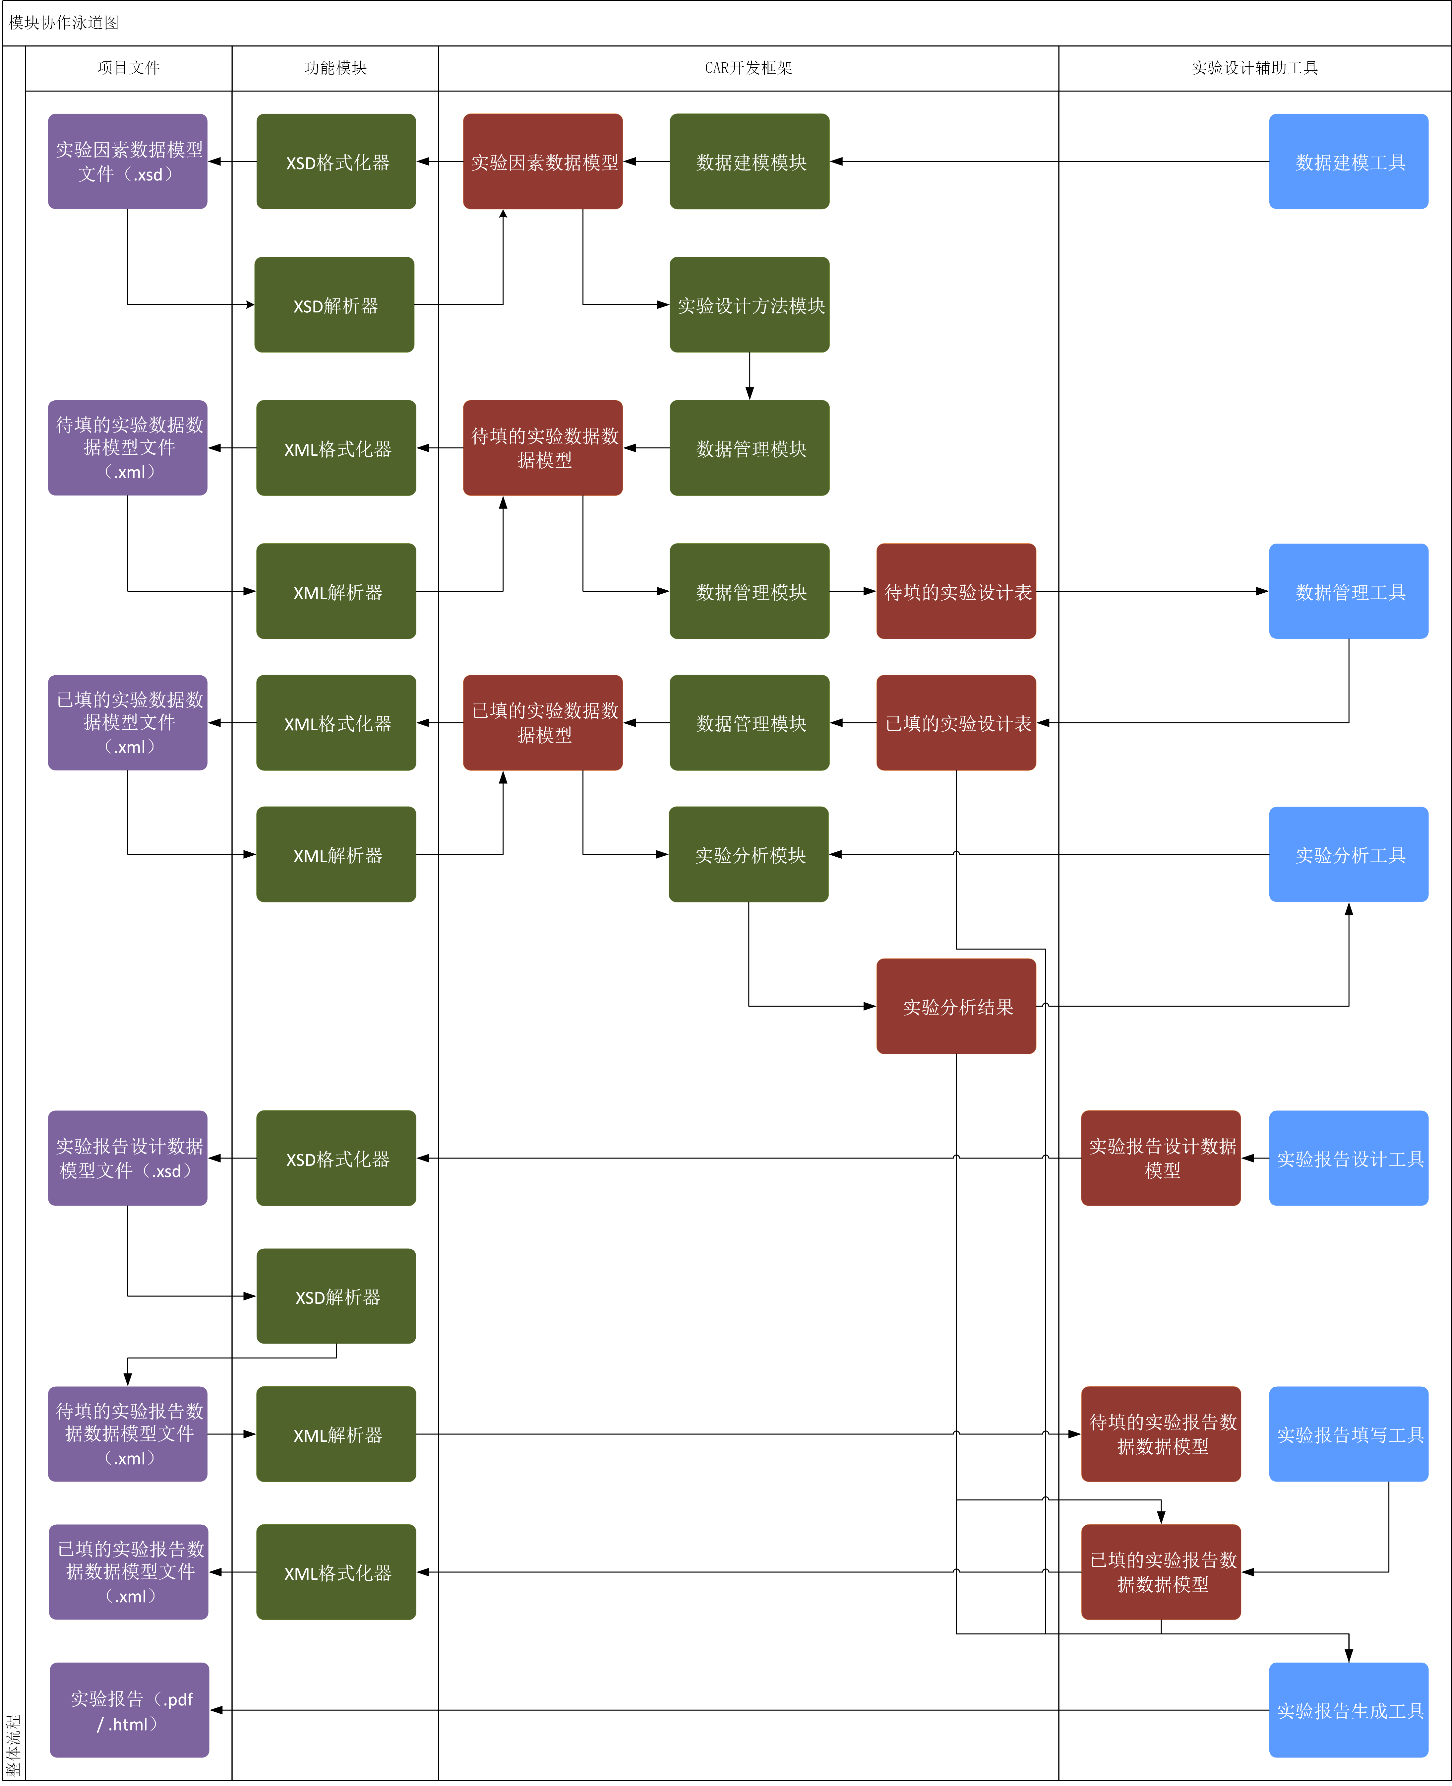
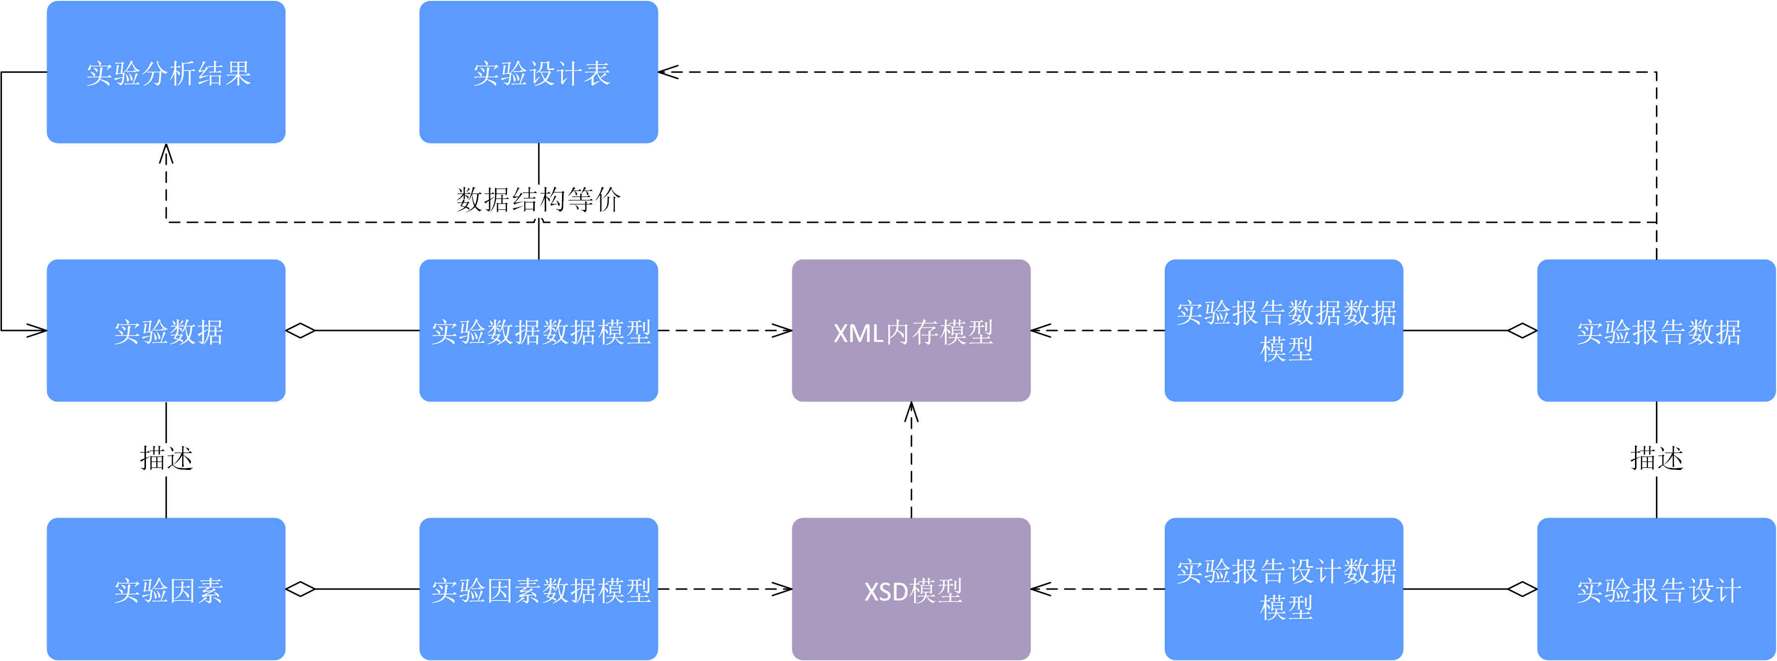
03 整体设计
实验项目文件目录结构
模块协作泳道图
数据模型、数据结构之间的关系

Slide 8
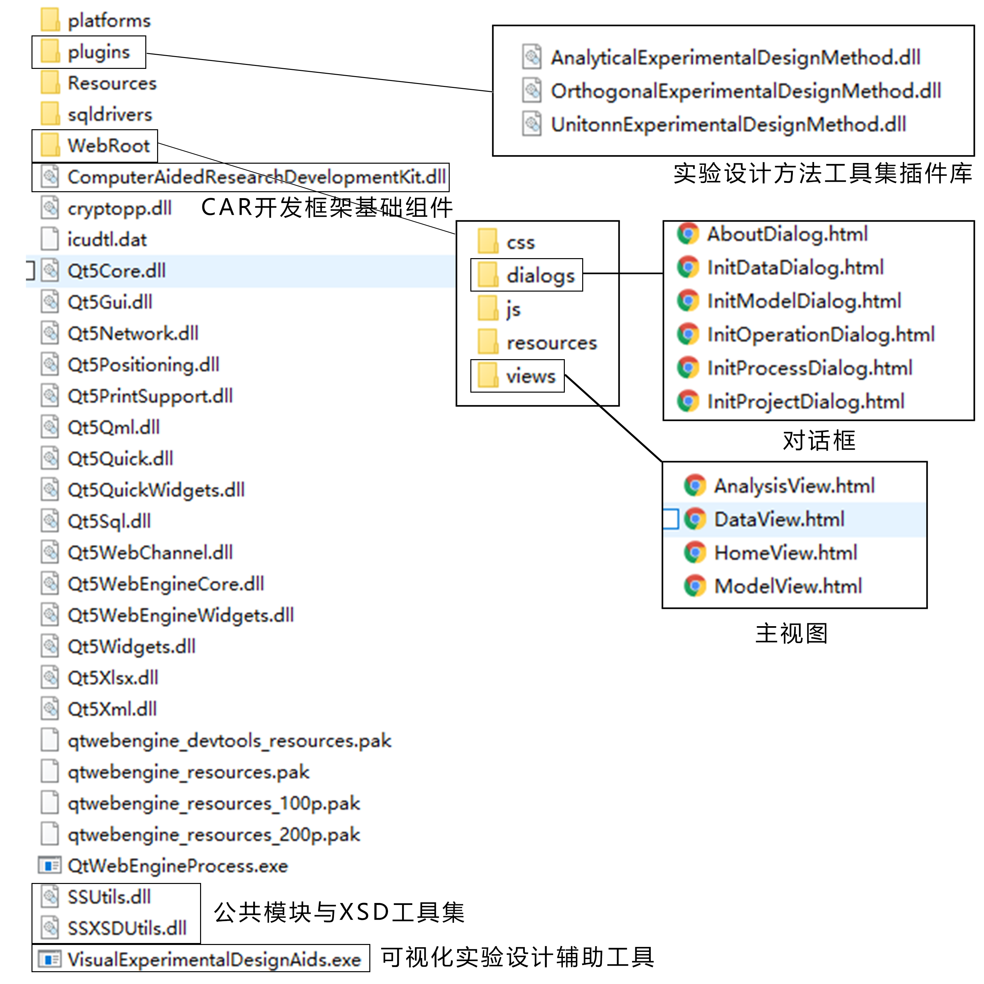
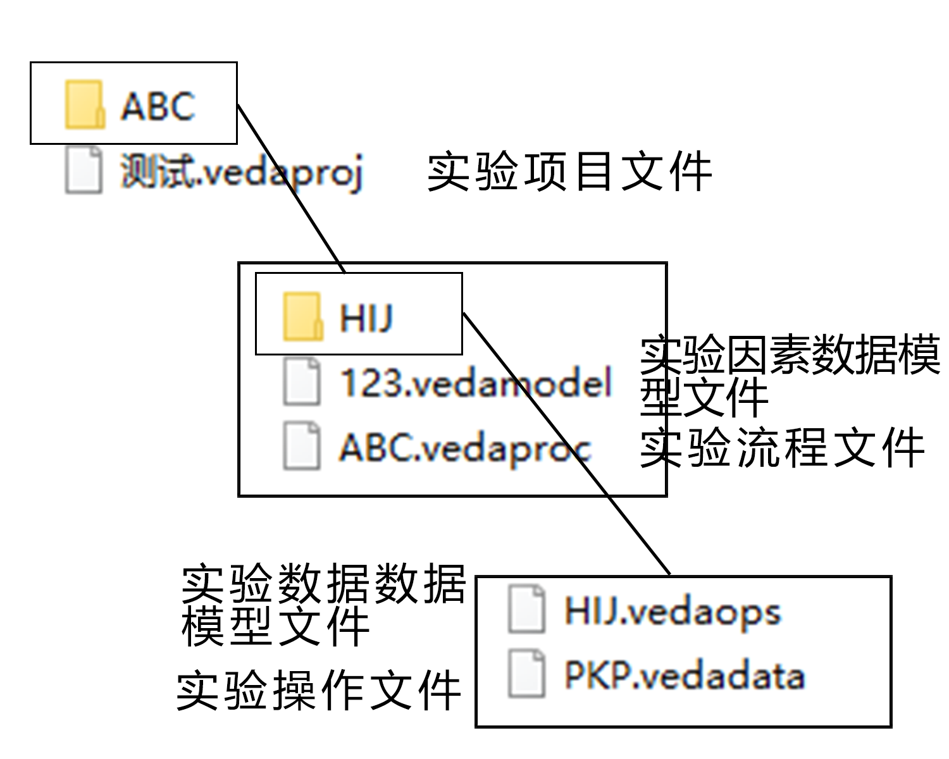
03 整体设计
实验项目文件目录结构
软件组件目录结构

Slide 9
04 总结与展望
01
实验流程的解耦合
02
根据用户的实际需求订制化开发
03
仍有诸多可改进的地方
模仿面向文档的业务流程管理，以实验流程生成的文件驱动流程的推进。
动态配置实验设计方法插件库、实验设计方法插件库管理器选用脚本语言引擎实现、实验设计方法插件库选用脚本语言实现、更加复杂的数据建模技术与工具、量纲分析、在数据模型中嵌入表达式、跨实验联动操作分析数据、引入更加复杂的实验数据统计分析工具……
根据用户的功能性需求或领域需求等，开发并集成所需的实验设计方法工具。

Slide 10
THANK YOU!
《可视化实验设计辅助工具的研究和实现》
答辩人：李伟文
指导老师：康达周
学校名称：南京航空航天大学

